Slide 1
Rule-based Syntactic Tree Generator
자유전공학부 김시준

Slide 2
목표
주어진 한국어 문장의 통사 정보를 규칙 기반으로 추출해 낸다.
렉시콘(lexicon) 정보를 기반으로 한다.
정문만을 대상으로 한다.
도치 구문(movement)은 생각하지 않는다.
e.g. 먹었다 나는 밥을. 종이를 가위로 예쁘게 오린다.
같은 격을 여러 번 받는 경우는 생각하지 않는다.
e.g. 동생이 나이가 많다.
통사론적으로 중의적인 문장은 가능한 구조를 전부 출력한다.
학부 통사론 X-bar theory를 기준으로 함.

Slide 3
품사
통사론적 품사는 아래와 같이 8개로 나누었다.
Complementizer : 문장의 성질을 나타냄. e.g. 고, 요, 가 등
Mood : 문장의 서법을 나타냄. e.g. 다, 까, 니, 냐 등
Tense : 문장의 시제를 나타냄. e.g. 었, 겠, 을, 은 등
Verb : 용언(동사, 형용사) e.g. 먹다, 예쁘다 등
Noun : 체언(명사, 대명사, 수사) e.g. 나, 그녀, 밥 등
Postposition : 조사 e.g. 는, 를, 에, 의 등
Adjective : 체언을 수식. (관형사) e.g. 새, 모든, 첫 등
Adverb : 체언을 제외하고 수식. (부사) e.g. 곧, 잘, 함께 등

Slide 4
알고리즘
동적 프로그래밍(Dynamic Programming) 기법 사용.
Normalization : 변화된 말 등을 원래대로 돌린다.
e.g. 게 -> 것이, 돼 -> 되어 등
Lexicon 파일을 읽어, 받침을 분해하여 저장한다.
입력된 문장의 받침을 분해한다.
Bottom-up 방식으로 n번째 글자까지의 가능한 통사수형도 후보를 기반으로 n+1번째 글자까지의 수형도 후보를 생성한다.
마지막 후보에서 제대로 tagging된 최종 후보만을 추린다.

Slide 5
소스코드
OS X El Capitan 10.11, Xcode 7.2에서 C++로 개발.
Github : https://github.com/dormant09/SyntacticTree
File Not Found Error가 나올 경우
Lexicon files의 경로가 상대경로로 되어있음. Lexicon.hpp의 RESOURCE_PATH 상수를 절대경로로 수정.
main.cpp에서의 문장을 읽어, std::cout으로 결과를 출력.
출력형식은 Syntactic Tree Generator http://mshang.ca/syntree/ 의 형식에 부합하게 하였다.

Slide 6
결과 예시 - 복잡한 문장
“소년은 그 개울가에서 처음 소녀를 보자 그녀가 아저씨의 딸이라는 걸 알 수가 있었다고 한다.”
Tagging 결과
[CP [C' [MP [M' [TP [T' [VP [V' [CP [C' [CP [C' [MP [M' [TP [PP [P' [NP [N' [N 소년]]] [P 은]]] [T' [VP [V' [PP [P' [NP [N' [AdjP [Adj' [Adj 그]]] [N' [N 개울가]]]] [P 에서]]] [V' [AdvP [Adv' [Adv 처음]]] [V' [PP [P' [NP [N' [N 소녀]]] [P 를]]] [V 보]]]]] [T (+pres)]]] [M 자]]] [C Ø]]] [C' [MP [M' [TP [PP [P' [NP [N' [CP [C' [MP [M' [TP [T' [VP [V' [PP [P' [NP [N' [CP [C' [MP [M' [TP [PP [P' [NP [N' [N 그녀]]] [P가]]] [T' [VP [V' [NP [N' [PP [P' [NP [N' [N 아저씨]]] [P 의]]] [N' [N 딸]]]] [V 이]]] [T (+pres)]]] [M 라]]] [C 는]]] [N' [N 거]]]] [P ㄹ]]] [V 알]]] [T ㄹ]]] [M Ø]]] [C Ø]]] [N' [N 수]]]] [P 가]]] [T' [VP [V' [V 있]]] [T 었]]] [M 다]]] [C 고]]]] [V 하]]] [T ㄴ]]] [M 다]]] [C Ø]]]

Slide 7
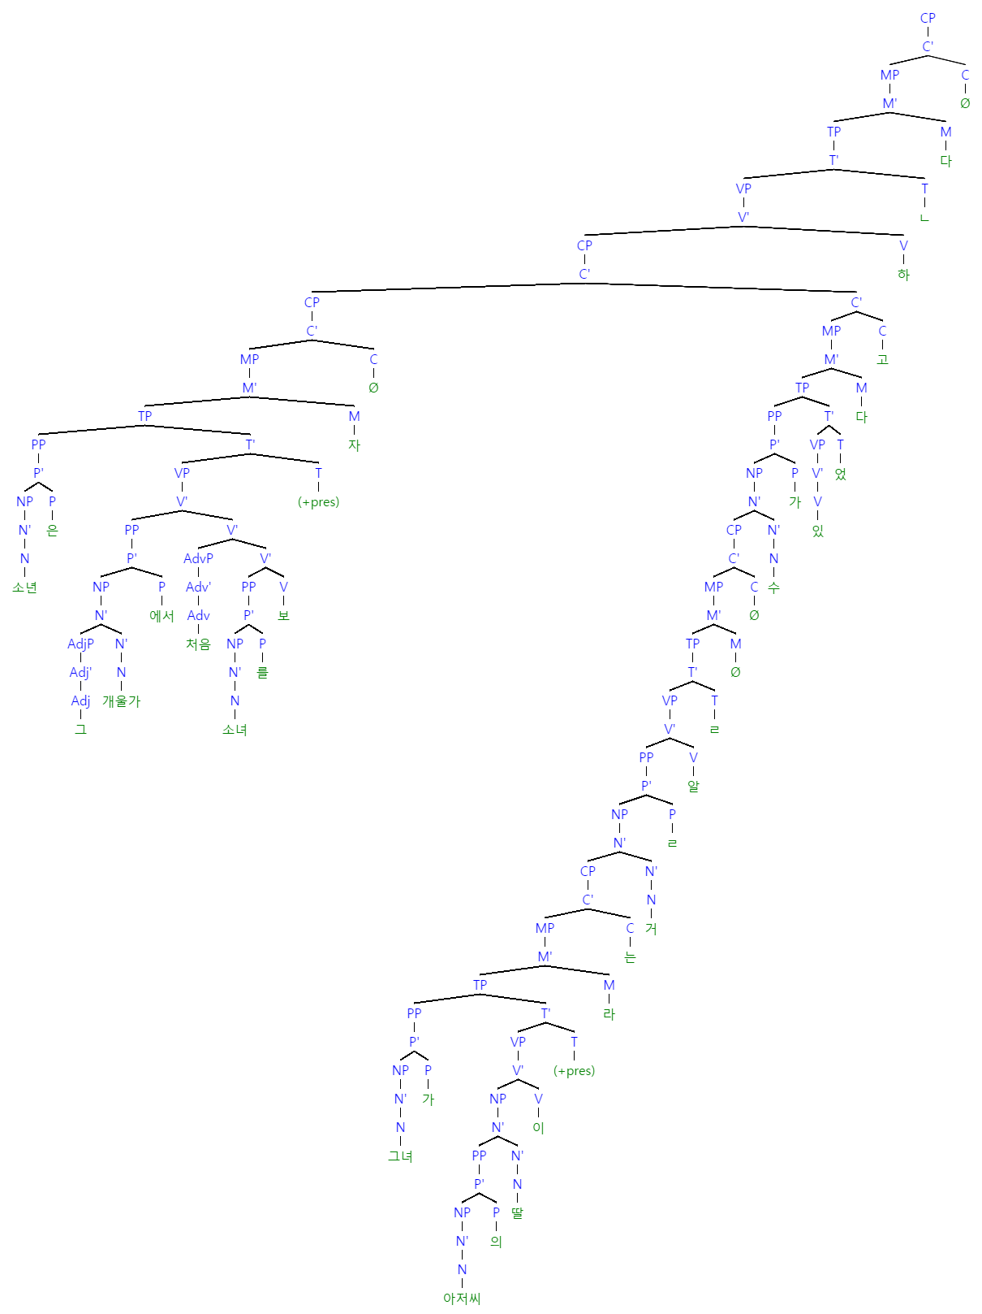
결과 예시 - 복잡한 문장(수형도)
“소년은 그 개울가에서
처음 소녀를 보자
그녀가 아저씨의
딸이라는 걸 알 수가
있었다고 한다.”
Syntactic Tree Generator로 그린 수형도
http://mshang.ca/syntree/

Slide 8
결과 예시 - 중의적 문장
“나는 밥을 먹었어요.”
Tagging 결과 (3개의 중의적 문장 도출)
[CP [C' [MP [M' [TP [PP [P' [NP [N' [N 나]]] [P 는]]] [T' [VP [V' [PP [P' [NP [N' [N 밥]]] [P 을]]] [V 먹]]] [T 었]]] [M 어]]] [C 요]]]
[CP [C' [MP [M' [TP [T' [VP [V' [PP [P' [NP [N' [CP [C' [MP [M' [TP [T' [VP [V' [V 나]]] [T 는]]] [M Ø]]] [C Ø]]] [N' [N 밥]]]] [P 을]]] [V 먹]]] [T 었]]] [M 어]]] [C 요]]]
[CP [C' [MP [M' [TP [T' [VP [V' [PP [P' [NP [N' [CP [C' [MP [M' [TP [T' [VP [V' [V 날]]] [T 는]]] [M Ø]]] [C Ø]]] [N' [N 밥]]]] [P 을]]] [V 먹]]] [T 었]]] [M 어]]] [C 요]]]

Slide 9
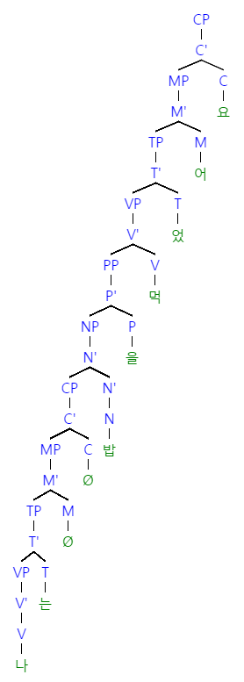
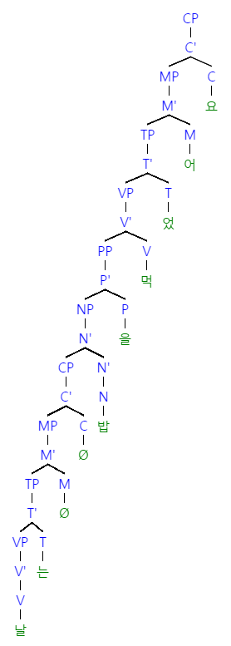
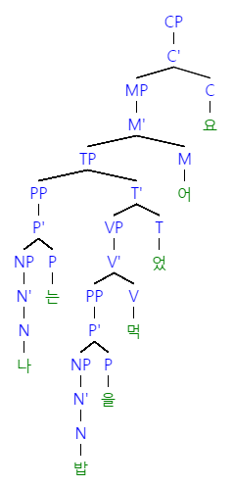
결과 예시 - 중의적 문장(수형도)
“나는 밥을 먹었어요.”
‘나는’이 주어인 경우
‘나는’이 ‘growing’인 경우
‘나는’이 ‘flying’인 경우

Slide 10
한계
미리 지정한 Lexicon에 기반하였음.
새로운 단어를 인식하고자 하는 경우, Resources 폴더의 품사에 해당하는 파일에 이 단어를 추가해야 함.
Lexicon specific한 정보를 일일이 명시하기 어려움.
Worst case exponential time complexity.
실질적으로는 결합규칙이 constraint 역할. time complexity를 낮춤.
이동, 불규칙 용언 활용, 비문, 합성어, 줄임말 등 대처 불가능.
와/과/나/이나 등 동격으로 문장성분을 연결하는 경우 대처 불가능.
모든 규칙의 명시가 어려움.

